Slide 1





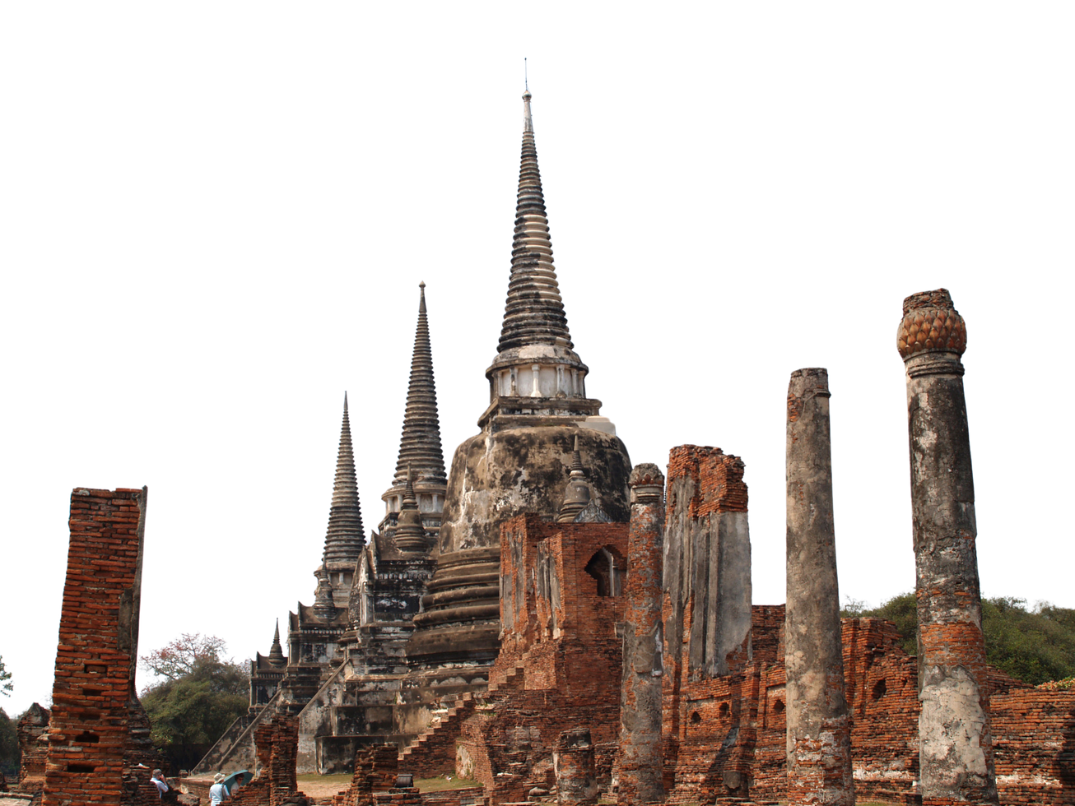
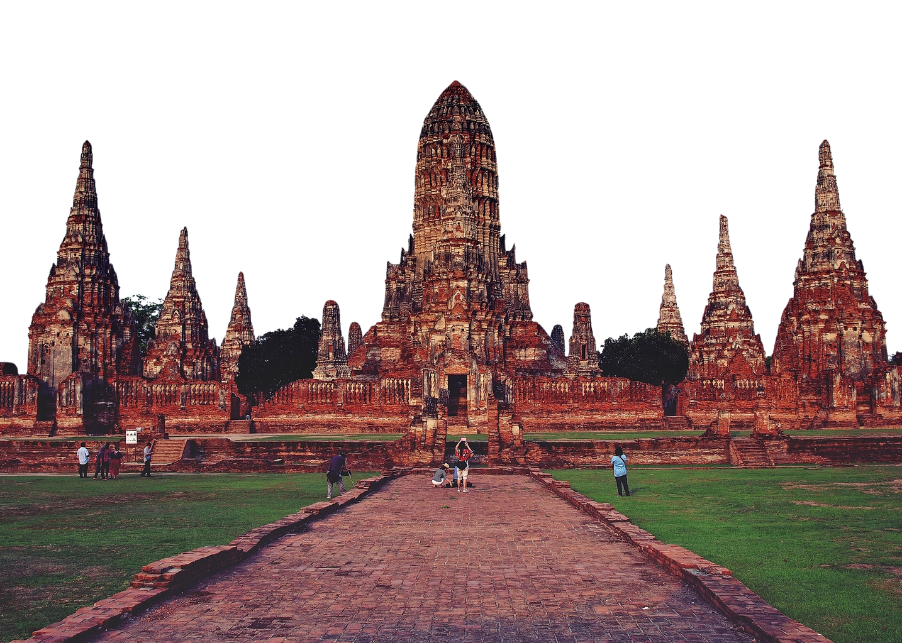
หน่วย
การเรียนรู้ที่
๕
พัฒนาการของอาณาจักรธนบุรี
สาระการเรียนรู้
๑. การสถาปนาอาณาจักรธนบุรี
๒. พระราชประวัติและพระราชกรณียกิจของสมเด็จพระเจ้าตากสินมหาราช
๓. พัฒนาการทางการเมืองการปกครองของอาณาจักรธนบุรี
๔. ความสัมพันธ์กับต่างประเทศสมัยธนบุรี
๕. เศรษฐกิจและสังคมสมัยธนบุรี
๖. ภูมิปัญญาไทยสมัยธนบุรี
๗. การสิ้นสุดสมัยธนบุรี

Slide 2


แบบทดสอบก่อนเรียน
หน่วยการเรียนรู้ที่
๕
พัฒนาการของอาณาจักรธนบุรี

Slide 3
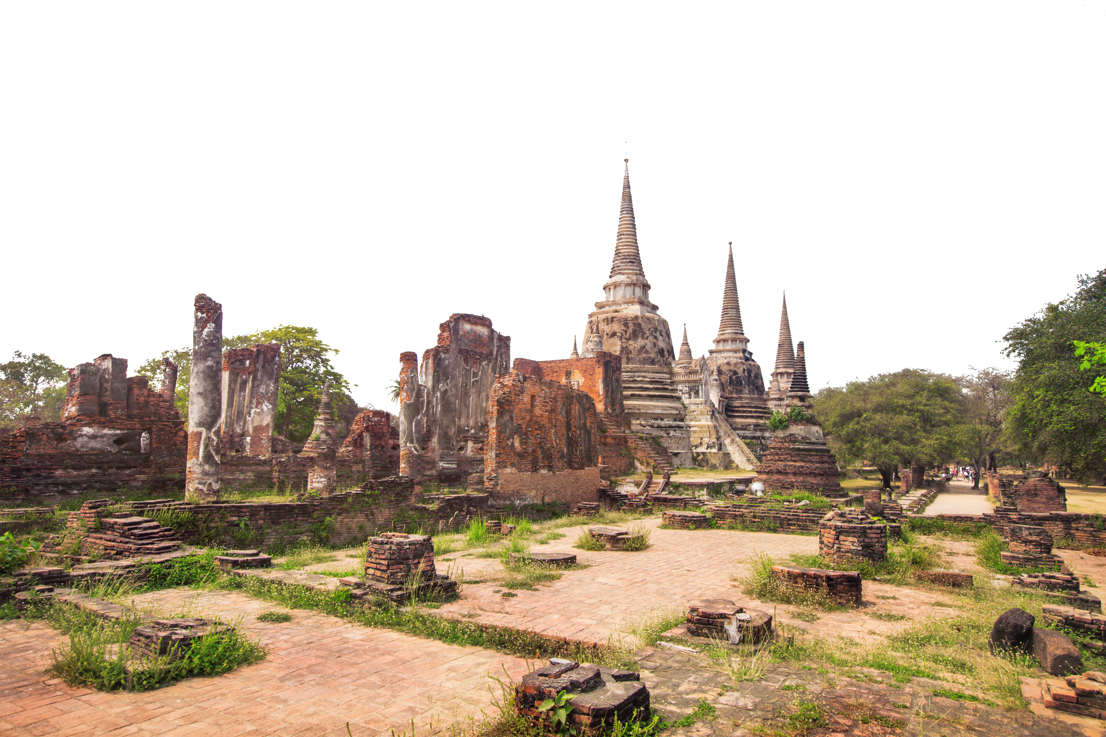
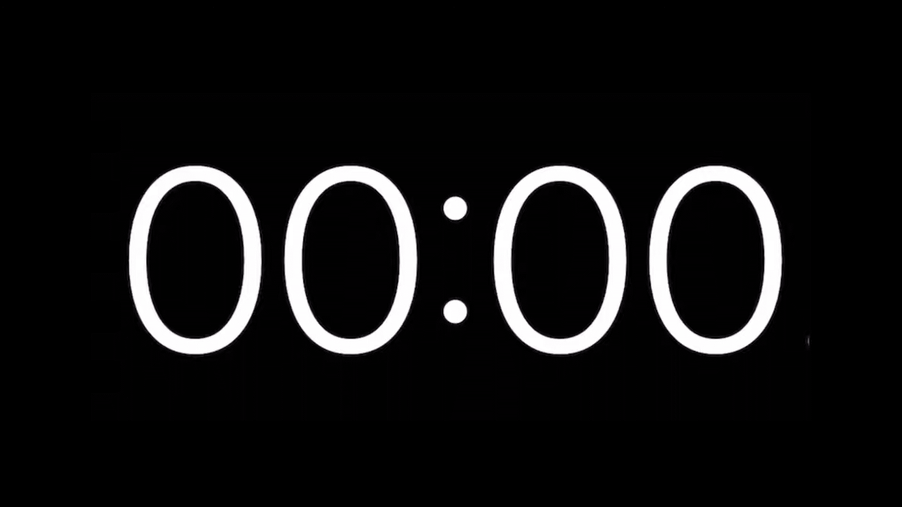
๑. ในพระราชพงศาวดารกรุงธนบุรีฉบับพันจันทนุมาศ (เจิม) มีข้อความว่า“แล้วจึงตรัสสั่งโยธาหาญทั้งปวงให้หุงอาหารรับพระราชทานแล้ว เหลือนั้นสั่งให้เทเสียต่อยหม้อข้าวหม้อแกงให้จงสิ้น ในเพลากลางคืนวันนี้ตีเอาเมืองจันทบูรให้ได้ ให้หาข้าวกินเช้าเอาในเมือง ถ้ามิได้ให้ตายเสียด้วยกันเถิด” สะท้อนให้เห็นถึงบุคลิกลักษณะของพระเจ้าตากสินมหาราชในข้อใดมากที่สุด
หมดเวลา
๑. ทรงมีจิตวิทยาสูงในการสร้างขวัญและกำลังใจให้กับเหล่าทหาร
๑. ทรงมีจิตวิทยาสูงในการสร้างขวัญและกำลังใจให้กับเหล่าทหาร
๒. ทรงมีบุคลิกที่ดุดัน โดดเดี่ยว
๓. ทรงเป็นผู้นำที่มีความอดทน
๔. ทรงรักชาติยิ่งกว่าพระชนม์ชีพ
ต่อไป
ต่อไป

Slide 4
๒. ข้อใดกล่าวถูกต้องเกี่ยวกับบทบาทหน้าที่ของกรมท่าในสมัยอยุธยา
หมดเวลา
๑. เพราะกรุงศรีอยุธยาอยู่ในสภาพเสียหายย่อยยับเกินกว่าจะบูรณะได้
๑. เพราะกรุงศรีอยุธยาอยู่ในสภาพเสียหายย่อยยับเกินกว่าจะบูรณะได้
๒. เพราะยังไม่สามารถขับไล่พม่าที่กรุงศรีอยุธยาได้
๓. เพราะอยุธยาในเวลานั้นอยู่ในฤดูนํ้าหลาก
๔. เพราะเป็นเมืองที่พ่ายแพ้สงครามมาแล้ว การนำมาเป็นเมืองหลวงใหม่จะกระทบต่อขวัญและ
กำลังใจของราษฎร
ต่อไป
ต่อไป

Slide 5
๓. ข้อใดกล่าวไม่ถูกต้อง
หมดเวลา
๑. พระเจ้าตากสินมีพระบิดาเป็นชาวจีน
๒. พระเจ้าตากสินเกิดในสมัยอยุธยา
๓. ตำแหน่งสุดท้ายก่อนได้สถาปนาเป็นกษัตริย์คือตำแหน่งพระยาตาก เจ้าเมืองตาก
๓. ตำแหน่งสุดท้ายก่อนได้สถาปนาเป็นกษัตริย์คือตำแหน่งพระยาตาก เจ้าเมืองตาก
๔. พระเจ้าตากสินกอบกู้บ้านเมืองสำเร็จภายในระยะเวลาเพียง ๗ เดือน
ต่อไป
ต่อไป

Slide 6

๔. ข้อใดไม่ใช่บุคคลร่วมสมัยกับสมเด็จพระเจ้าตากสินมหาราช
หมดเวลา
๑. สมเด็จเจ้าพระยามหากษัตริย์ศึก
๒. ออกญาเสนาภิมุข
๒. ออกญาเสนาภิมุข
๓. เจ้าพระยาสุรสีห์
๔. พระยาพิชัย (ดาบหัก)
ต่อไป
ต่อไป

Slide 7
๕. ข้อใดไม่ใช่นโยบายแก้ปัญหาการขาดแคลนข้าวในสมัยธนบุรี
หมดเวลา
๑. ทรงเร่งให้ขุนนางทำนา
๒. โปรดให้ขยายพื้นที่ทำนาบริเวณชานพระนคร
๓. ออกโฉนดตราแดงเพื่อเป็นหลักฐานแสดงกรรมสิทธิ์ในที่ดินให้ราษฎร
๓. ออกโฉนดตราแดงเพื่อเป็นหลักฐานแสดงกรรมสิทธิ์ในที่ดินให้ราษฎร
๔. ค้าขายระบบบรรณาการกับจีน
ต่อไป
ต่อไป

Slide 8
๖. เพราะเหตุใดความพยายามในการค้าขายในระบบบรรณาการกับจีนในระยะแรกจึงยังไม่ประสบความสำเร็จ
หมดเวลา
๑. เศรษฐกิจตกตํ่า เครื่องราชบรรณาการที่จะนำไปให้จีนมีไม่เพียงพอ
๒. จีนยังไม่ยอมรับสถานะของธนบุรีและพระเจ้าตากสิน
๒. จีนยังไม่ยอมรับสถานะของธนบุรีและพระเจ้าตากสิน
๓. จีนให้การสนับสนุนพม่าและไม่พอใจที่ธนบุรีแยกเป็นอิสระ
๔. เพราะพระเจ้าตากสินมีเชื้อสายจีน ขัดกับธรรมเนียมจีนที่จะไม่รับบรรณาการจากพวกเดียวกัน
ต่อไป
ต่อไป

Slide 9
๗. ข้อใดเรียงเหตุการณ์เกิดขึ้นได้ถูกต้อง
ก. ศึกพม่าที่บางกุ้ง ข. ตีเมืองเขมร ค. ศึกอะแซหวุ่นกี้ ง. ตีเมืองเวียงจันทน์
หมดเวลา
๑. ก-ข-ง-ค
๒. ก-ค-ง-ข
๓. ก-ข-ค-ง
๓. ก-ข-ค-ง
๔. ก-ง-ข-ค
ต่อไป
ต่อไป

Slide 10
๘. งานวรรณกรรมในข้อใดไม่ได้เกิดขึ้นในสมัยธนบุรี
หมดเวลา
๑. กฤษณาสอนน้องคำฉันท์
๒. นิราศกวางตุ้ง
๓. รามเกียรติ์ตอนท้าวมาลีวราชว่าความ
๔. ลิลิตยวนพ่าย
๔. ลิลิตยวนพ่าย
ต่อไป
ต่อไป

Slide 11
๙. หากนักเรียนต้องการไปชมงานช่างฝีมือสมัยธนบุรี นักเรียนสามารถไปชมได้ที่ใด
หมดเวลา
๑. พระแท่นเจริญวิปัสสนา ในวิหารหน้าพระปรางค์วัดอรุณราชวราราม
๑. พระแท่นเจริญวิปัสสนา ในวิหารหน้าพระปรางค์วัดอรุณราชวราราม
๒. ระเบียงวัดพระเชตุพนวิมลมังคลาราม
๓. วิหารวัดพระศรีรัตนศาสดาราม
๔. พระอุโบสถวัดเบญจมบพิตร
ต่อไป
ต่อไป

Slide 12
๑๐. งานวรรณกรรมข้อใดจัดเป็นงานวรรณกรรมที่ทรงคุณค่าทางประวัติศาสตร์ซึ่งคนรุ่นต่อมาใช้
ศึกษาสภาพบ้านเมืองในสมัยกรุงธนบุรี
หมดเวลา
๑. โคลงสี่สุภาพของนายสวน มหาดเล็ก
๑. โคลงสี่สุภาพของนายสวน มหาดเล็ก
๒. สามก๊กของเจ้าพระยาพระคลัง (หน)
๓. ลิลิตเพชรมงกุฎของหลวงสรวิชิต
๔. อิเหนาคำฉันท์
ต่อไป
ต่อไป

Slide 13



แผนการจัด
การเรียนรู้ที่
การสถาปนาอาณาจักรธนบุรี
๒๘
สาระการเรียนรู้
ตัวชี้วัดปลายทาง
ส ๔.๓ ม.๒/๑
วิเคราะห์พัฒนาการของอาณาจักรอยุธยาและธนบุรีในด้านต่าง ๆ
การสถาปนาอาณาจักรธนบุรี
ส ๔.๓ ม.๒/๒
วิเคราะห์ปัจจัยที่ส่งผลต่อความมั่นคงและความเจริญรุ่งเรืองของอาณาจักรอยุธยา

Slide 14

นักเรียนอ่านข้อความต่อไปนี้
“แล้วจึงตรัสสั่งโยธาหาญทั้งปวงให้หุงอาหารรับพระราชทานแล้ว เหลือนั้นสั่งให้เทเสียต่อยหม้อข้าวหม้อแกงให้จงสิ้นในเพลากลางคืนวันนี้ตีเอาเมืองจันทบูรให้ได้ ให้หาข้าวกินเช้าเอาในเมือง
ถ้ามิได้ก็ให้ตายเสียด้วยกันเถิด”

Slide 15



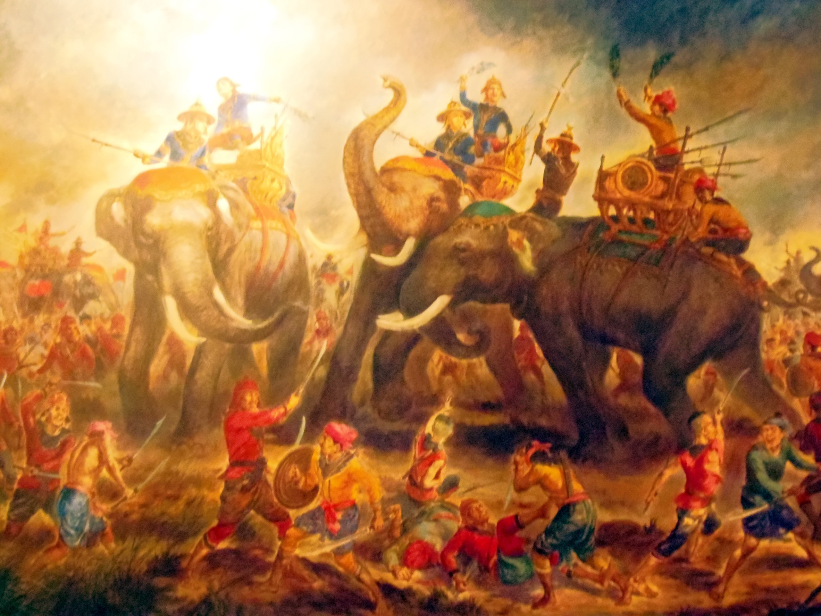
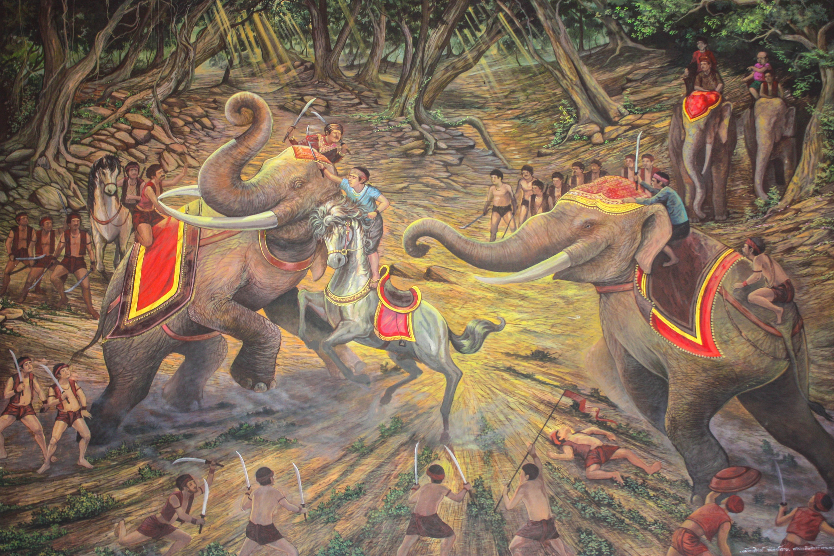
การสถาปนาอาณาจักรธนบุรี
๑.๑
เหตุการณ์ก่อนการสถาปนาอาณาจักรธนบุรี
ก่อนกรุงศรีอยุธยาเสียแก่พม่าใน พ.ศ. ๒๓๑๐ พระยาตากได้รับมอบหมายให้นำทัพตั้งค่ายต้านศึกพม่า และได้รับการเลื่อนยศเป็นพระยาวชิรปราการ ต่อมาทรงเห็นว่าสถานการณ์ในราชธานีเลวร้าย จึงรวบรวมทหารไทย-จีนประมาณ ๑,๐๐๐ คน ฝ่าวงล้อมพม่าไปทางตะวันออก ระหว่างทางได้สู้รบและชักชวนผู้คนมาร่วมทัพ จากนั้นนำกำลังเข้าตีเมืองจันทบุรี

Slide 16
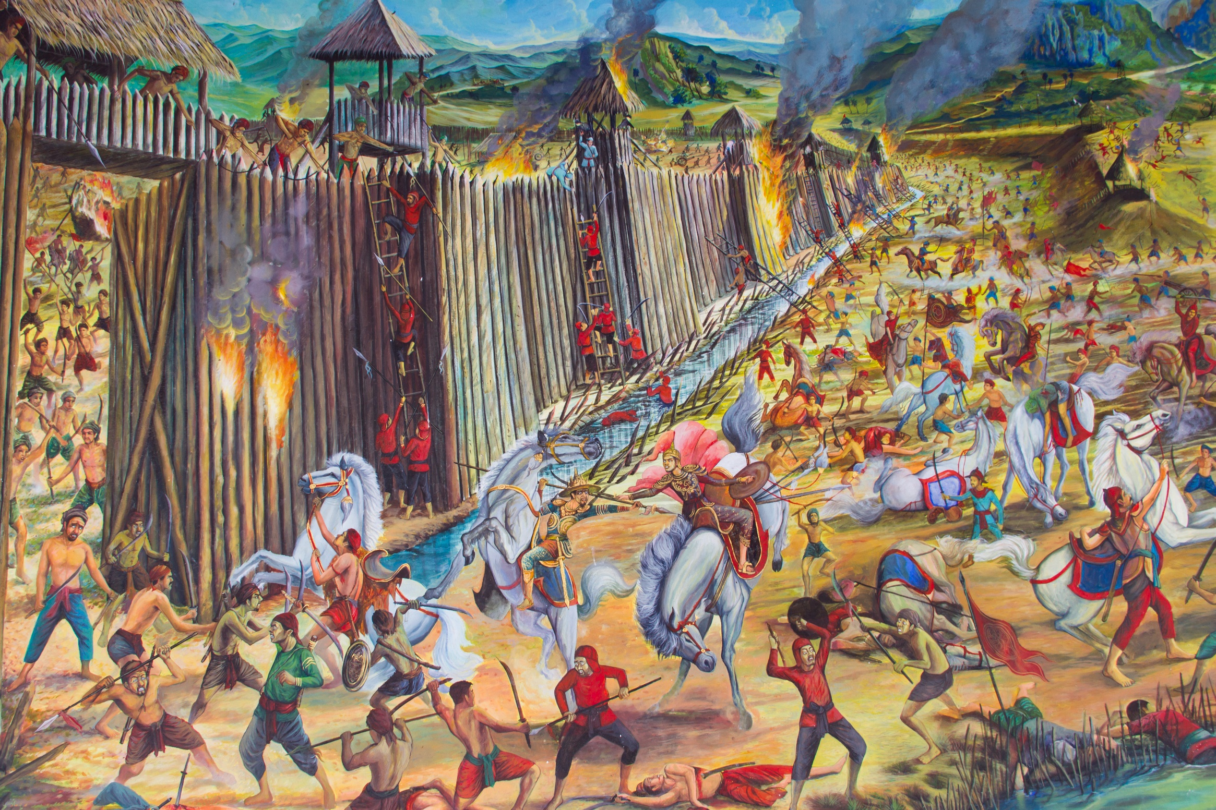
การสถาปนาอาณาจักรธนบุรี
เหตุการณ์นี้ปรากฏในพระราชพงศาวดารกรุงธนบุรีว่า
...จึงตรัสว่าพระยาจันทบูรมิได้ตั้งอยู่ในสัตยภาพแล้ว แลเห็นว่าขุนรามหมื่นสองจะช่วย
ป้องกันเมืองไว้ได้ก็ให้ตกแต่งการไว้ให้มั่นคงเถิด เราจะตีเอาให้จงได้ แล้วจึงตรัสสั่งโยธาหาญ
ทั้งปวงให้หุงอาหารรับพระราชทานแล้ว เหลือนั้นสั่งให้เทเสีย ต่อยหม้อข้าวหม้อแกงให้จนสิ้น
ในเพลากลางคืนวันนี้ดีเอาเมืองจันทบูรให้ได้ ให้หาข้าวกินเช้าเอาในเมือง ถ้ามิได้ก็ให้ตายเสีย
ด้วยกันเถิด...
(พระราชพงศาวดารกรุงธนบุรีฉบับพันจันทนุมาศ (เจิม), ๒๔๘๐)

Slide 17
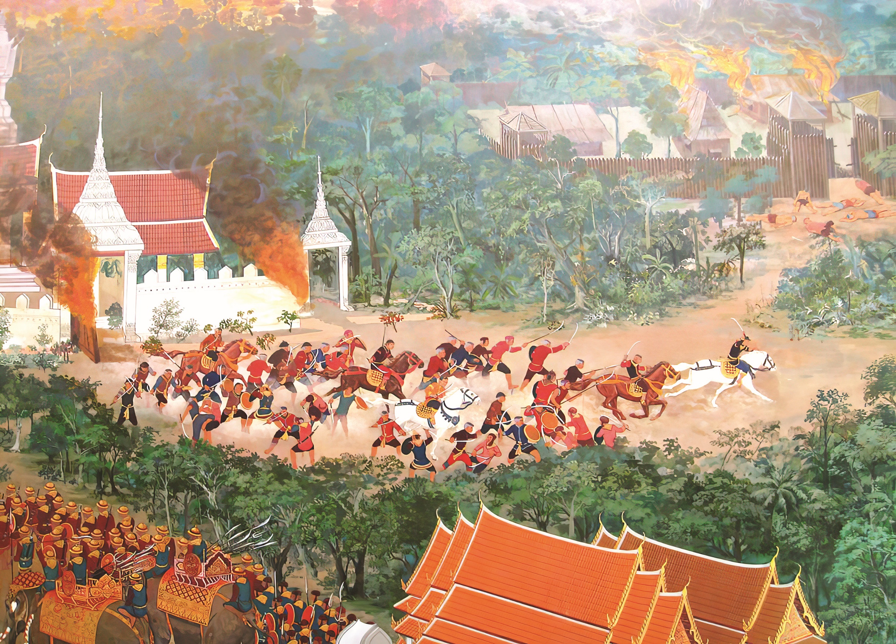
การสถาปนาอาณาจักรธนบุรี
พระยาวชิรปราการนำทัพตีเมืองจันทบุรีและยึดครองได้สำเร็จ เจ้าเมืองหนีไปพุทไธมาศ เนื่องจากจันทบุรีเป็นเมืองท่าที่มีชุมชนชาวจีนใหญ่ จึงสามารถรวบรวมคน เสบียง อาวุธ และต่อเรือรบได้ครบ เมื่อทราบว่ากรุงศรีอยุธยาเสียแก่พม่า จึงยกทัพเรือตีพม่าที่ธนบุรีและค่ายโพธิ์สามต้นจนขับไล่พม่าได้ จากนั้นถวายพระเพลิงพระเจ้าเอกทัศ รวบรวมเชื้อพระวงศ์ ขุนนาง และไพร่พลจากกรุงศรีอยุธยาและลพบุรีมาที่เมืองธนบุรีเพื่อวางรากฐานการกู้ชาติ

Slide 18
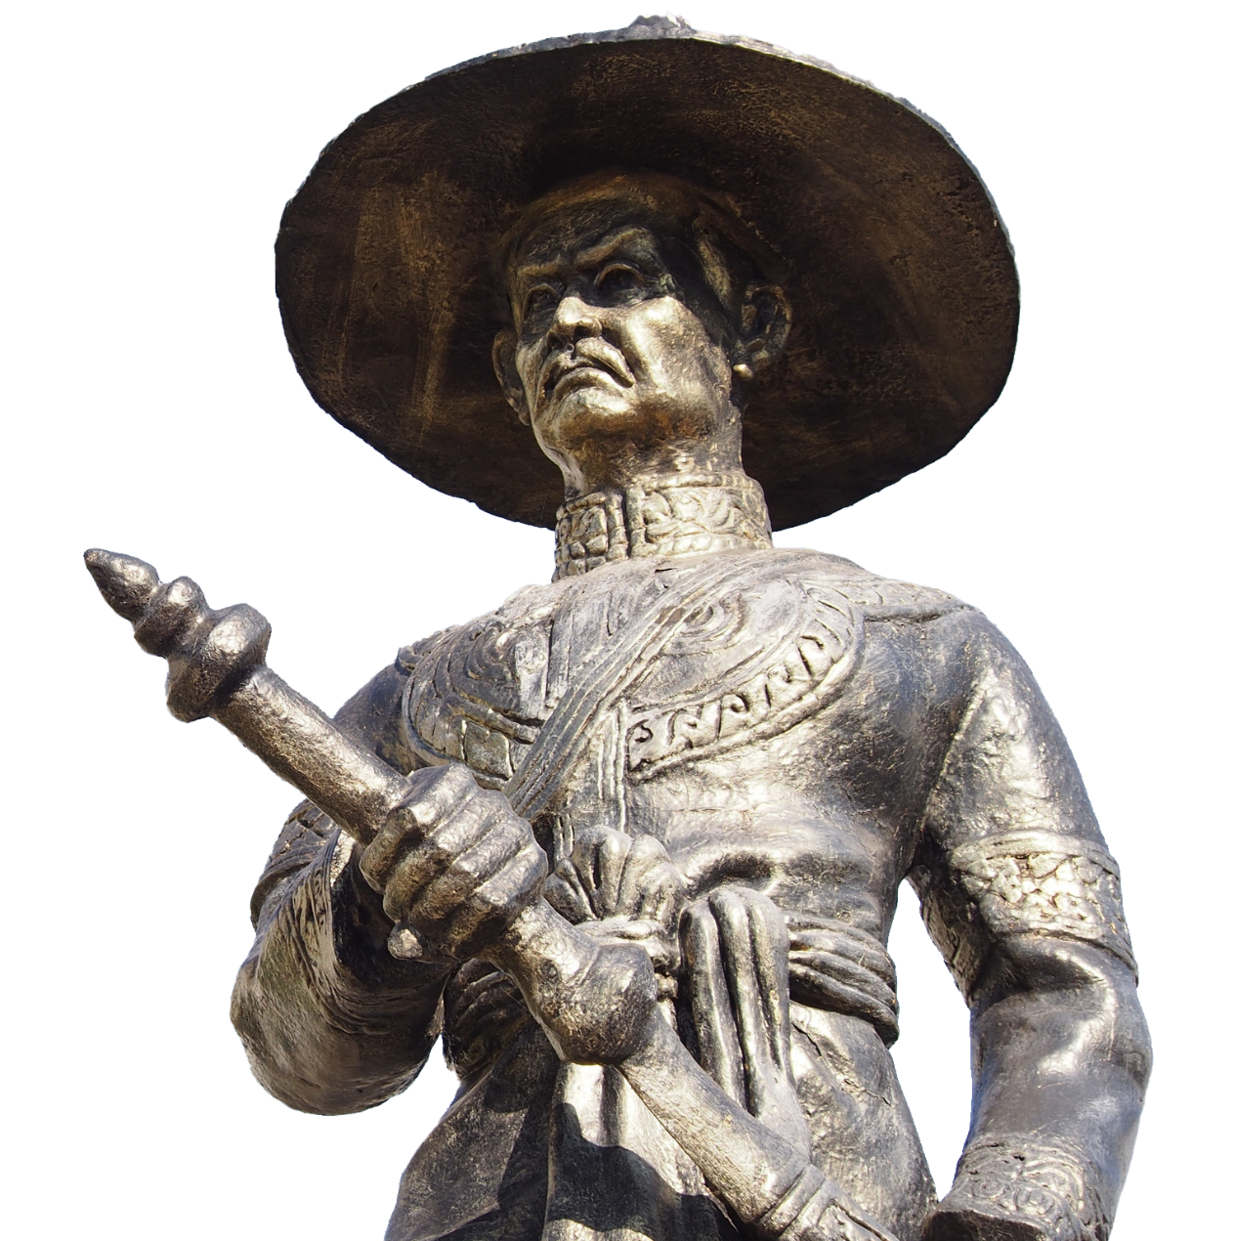
การสถาปนาอาณาจักรธนบุรี
ภายหลังการขับไล่กองทัพพม่าออกไปจากพระราชอาณาจักรไทยแล้ว ขุนนาง ประชาราษฎร์ทั้งปวง ได้เห็นพ้องกันให้พระยาวชิรปราการขึ้นเป็นกษัตริย์ ณ กรุงธนบุรี ดังมีความในพระราชพงศาวดาร กรุงธนบุรีว่า
...จึงสมณพราหมณาจารย์เสนาบดีประชาราษฎรชวนกันกราบทูลอาราธนาวิงวอนสมเด็จ
พระพุทธเจ้าอยู่หัว พระบรมหน่อพุทธางกูรตรัสเห็นประโยชน์เป็นปัจจัยแก่พระปรมาภิเษก
สมโพธิญาณนั้นก็รับอาราธนา จึงเสด็จยับยั้งอยู่ ณ พระตำหนักเมืองธนบุรีย์...
(พระราชพงศาวดารกรุงธนบุรีฉบับพันจันทนุมาศ (เจิม), ๒๔๘๐)

Slide 19
การสถาปนาอาณาจักรธนบุรี
๑.๒
สาเหตุที่สมเด็จพระเจ้าตากสินมหาราชทรงเลือกกรุงธนบุรีเป็นราชธานี
๑) กรุงธนบุรีเป็นเมืองหน้าด่านทางนํ้า ที่ควบคุมการเดินเรือทางทะเลที่เข้าออกในอ่าวไทย กับกรุงศรีอยุธยา จึงมีความเหมาะสมในการควบคุมหัวเมืองทางเหนือทั้งด้านการค้าและการติดต่อ ค้าขายกับนานาชาติทางทะเล สามารถกีดกันการค้าทางทะเลของหัวเมืองเหนือได้
๒) กรุงธนบุรีมีปอมปราการตั้งอยู คือ ป้อมวิไชยประสิทธิ์ (ป้อมวิไชเยนทร์) จึงเป็นการสะดวกในการป้องกันศัตรูที่จะเข้ามารุกราน ขณะเดียวกันที่ตั้งอยู่ใกล้ปากน้ำ หากต่อสู้ไม่ได้ก็สามารถลำเลียง ไพร่พลหลบหนีไปอยู่เมืองจันทบุรีหรือหัวเมืองอื่น ๆ ทางชายทะเลได้สะดวกหากไม่สามารถป้องกันเมืองได้

Slide 20

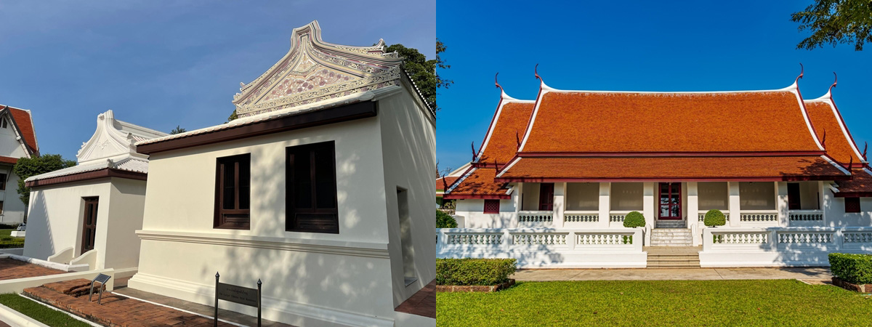
เปิดโลกทัศน์
เปิดโลกทัศน์
พระราชวังเดิม ปัจจุบันอยู่ภายในพื้นที่ทำการของกองทัพเรือ ถือเป็นพระราชวังแห่งเดียวที่สร้างขึ้นในสมัยสมเด็จพระเจ้าตากสินมหาราช เมื่อปี พ.ศ. ๒๓๑๑ โดยตั้งอยู่ริมฝั่งแม่น้ำเจ้าพระยาใกล้ป้อมวิไชยประสิทธิ์ อาคารสำคัญที่เก่าแก่ที่สุดคือ ท้องพระโรงอายุกว่า ๒๕๐ ปี เป็นที่ซึ่งพระเจ้าตากสินมหาราชทรงออกว่าราชการ แต่ก่อนอาคารนี้เป็นไม้ทั้งหมด แต่ปัจจุบันบูรณะซ่อมแซมด้วยการก่ออิฐถือปูน อาคารเก๋งจีนคู่หลังเล็ก ภายในจัดแสดงอาวุธจากสมัยกรุงธนบุรี อาทิ ปืนคาบศิลา ดาบญี่ปุ่น นอกจากนี้ยังมีหมู่อาคารอื่นๆ ได้แก่ ที่ประทับของพระบาทสมเด็จพระปิ่นเกล้าเจ้าอยู่หัว ศาลศีรษะปลาวาฬ เรือนเขียว และป้อมวิไชยประสิทธิ์ ที่เคยใช้เป็นด่านเก็บภาษีปากเรือในสมัยสมเด็จพระนารายณ์มหาราช

Slide 21
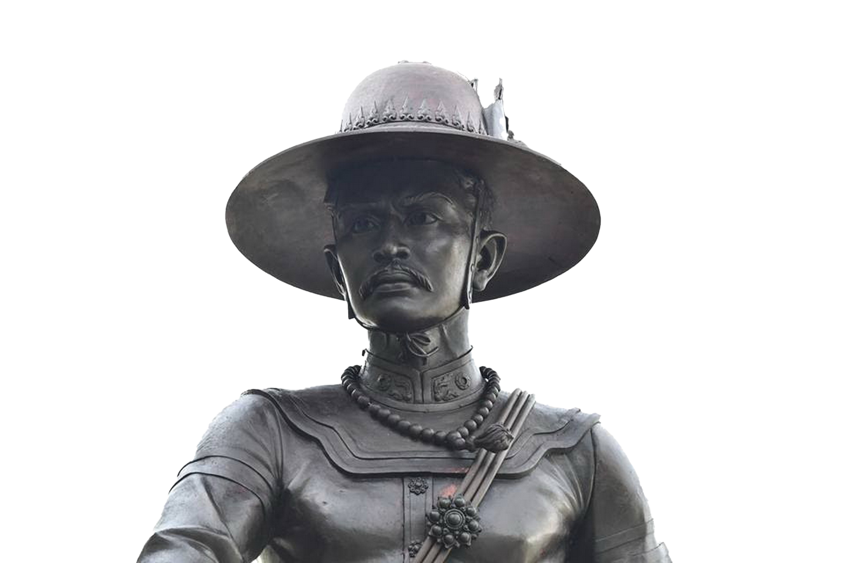
การสถาปนาอาณาจักรธนบุรี
๓) กรุงธนบุรีมีความสําคัญทางเศรษฐกิจ เพราะตั้งอยู่ในทำเลที่เหมาะสมในการค้าขายทางเรือ พร้อมทั้งพื้นที่บริเวณที่ตั้งเมืองและหัวเมืองใกล้เคียงมีความอุดมสมบูรณ์เหมาะในการเพาะปลูก มีชุมชนตั้งถิ่นฐานเป็นปึกแผ่นมั่นคงอยู่แล้ว และเป็นพื้นที่ที่มีพ่อค้าเดินทางไปมาค้าขายอยู่เสมอ
๔) กรุงธนบุรีไม่ถูกกระทบกระเทือนจากสงคราม สามารถเข้าอยู่และทำมาหากินได้ทันที นอกจากนี้ยังมีขนาดพอเหมาะกับกำลังไพร่พลในขณะนั้นที่จะสามารถรักษาเมืองไว้ได้

Slide 22
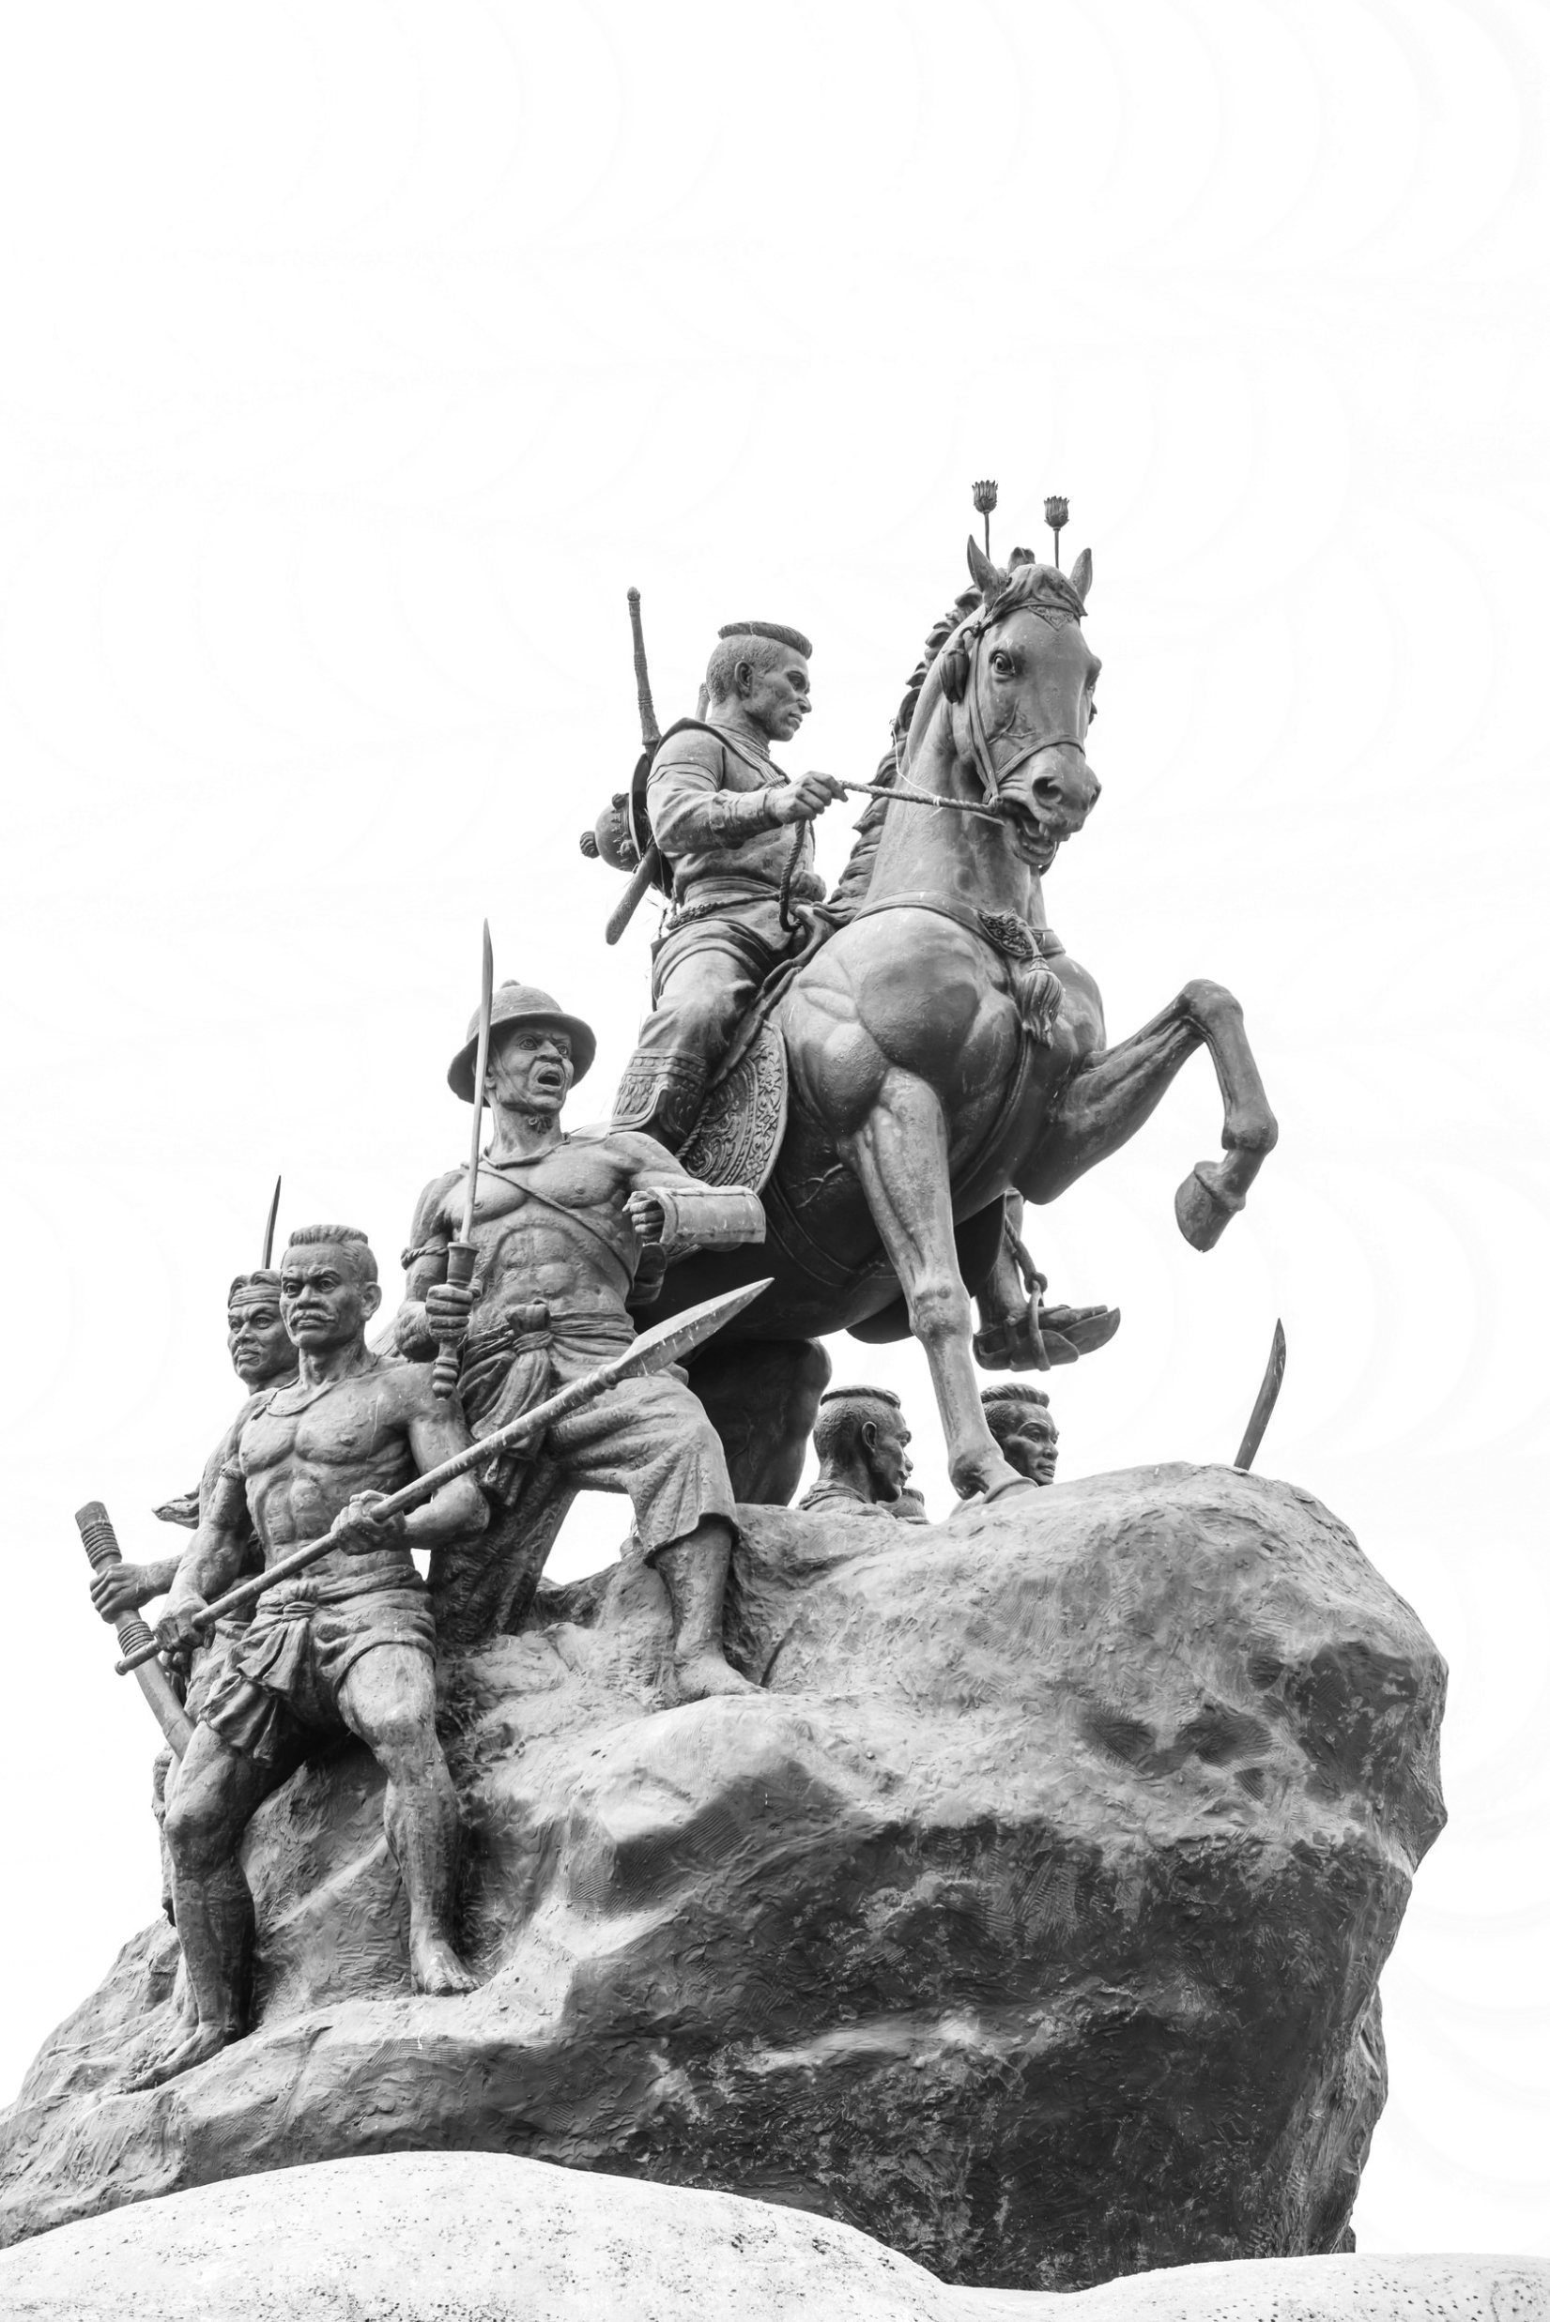
การสถาปนาอาณาจักรธนบุรี
๕) กรุงธนบุรีมีที่ตั้งอยู่ไม่ไกลจากกรุงศรีอยุธยามากนัก มีทำเลที่ตั้งและสภาพภูมิศาสตร์เหมาะสม เช่นเดียวกับกรุงศรีอยุธยา ในอดีต ทั้งตั้งอยู่บริเวณล้ำลึกใกล้ทะเล ศัตรูที่จะเข้ามาโจมตี ต้องมีกองทัพเรือที่มีกำลังอำนาจจึงจะโจมตีเมืองธนบุรีได้

Slide 23

การสถาปนาอาณาจักรธนบุรี
๑.๓
ปัจจัยที่มีอิทธิพลต่อการสถาปนาอาณาจักรธนบุรี
c
๑.๓.๑ ปัจจัยภายนอก คือ การรุกรานของกองทัพพม่าที่มีอย่างต่อเนื่องหลายปีจนเกิดเป็นสงครามหลายครั้ง จนทำให้กรุงศรีอยุธยาต้องล่มสลายลง ผู้คนถูกกวาดต้อนเป็นเชลย บางคนหลบหนี กระจัดกระจายไปทั่ว บ้านเมืองเสียหายยับเยินเพราะภัยสงคราม วัดวาอาราม พระราชวัง ถูกไฟไหม้ เสียหาย จนไม่สามารถบูรณะซ่อมแซมใหม่ได้

Slide 24
การสถาปนาอาณาจักรธนบุรี
๑.๓.๒ ปัจจัยภายใน ประกอบด้วย
๑) ความสามารถของผูนําและความสามัคคีของคนไทย กล่าวคือ สมเด็จพระเจ้าตากสินมหาราชและขุนนางทหารของพระองค์ มีความสามารถในการรบ เป็นกองทัพที่มีวินัยและกล้าหาญ สามารถรวบรวมแผ่นดินให้เป็น
ปกแผ่นได้สำเร็จ
๒) ที่ตั้งและสภาพภูมิศาสตรของกรุงธนบุรี มีความเหมาะสมทั้งทางด้านยุทธศาสตร์ และเศรษฐกิจการค้า เพราะตั้งอยู่บริเวณปากแม่น้ำเจ้าพระยา พื้นที่ส่วนใหญ่เป็นที่ราบลุ่มแม่น้ำที่อุดมสมบูรณ์
๓) การรับความเจริญทางดานศิลปวิทยาและวัฒนธรรม ทางด้านการปกครอง เศรษฐกิจและสังคมจากอาณาจักรอยุธยาที่เจริญรุ่งเรืองมาก่อน เช่น การปกครองแบบจตุสดมภ์ การค้ากับจีนในระบบบรรณาการ ระบบศักดินา

Slide 25


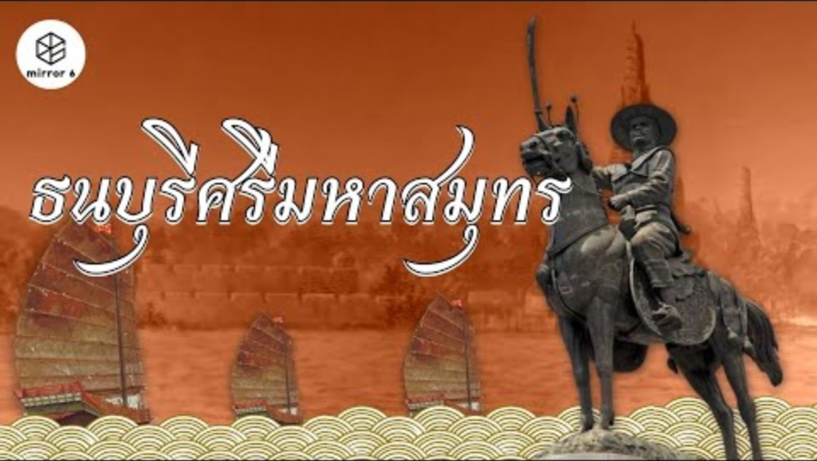

ธนบุรีศรีมหาสมุทร

Slide 26
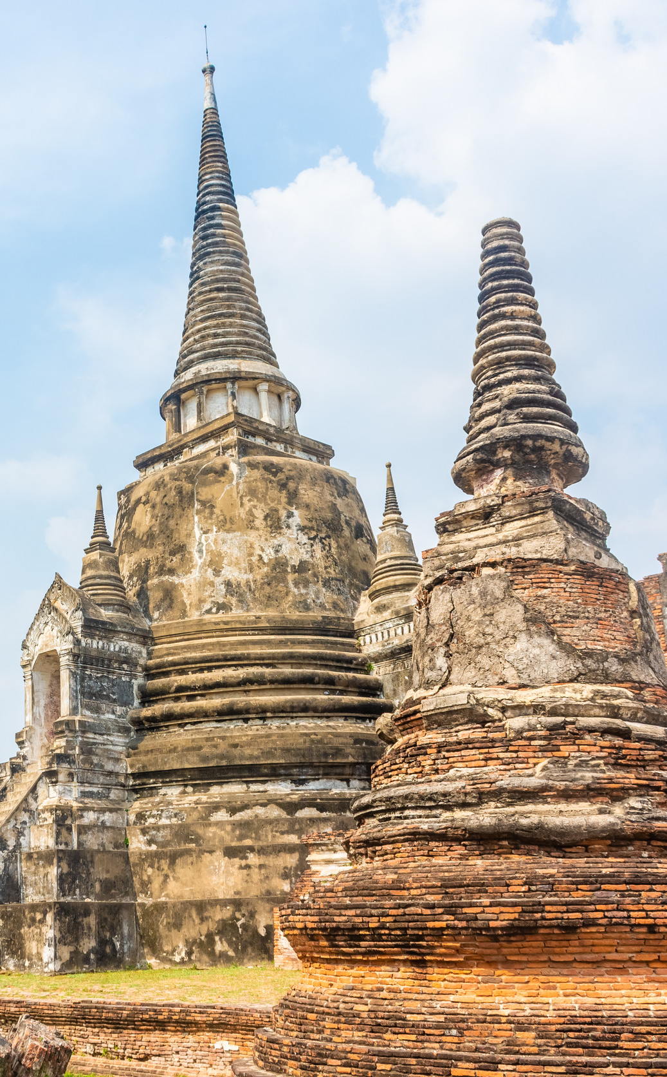

สรุป
การสถาปนาอาณาจักรธนบุรี
สมเด็จพระเจ้าตากสินมหาราชหรือสมเด็จพระเจ้ากรุงธนบุรี ได้ทรงสถาปนากรุงธนบุรีขึ้น เป็นราชธานีใหม่ของไทยใน พ.ศ. ๒๓๑๐ เนื่องจากราชธานีกรุงศรีอยุธยาเสียหายอย่างมากจาก สงครามเสียกรุงศรีอยุธยาครั้งที่ ๒ และทรงพิจารณาเห็นว่า กรุงธนบุรีมีความเหมาะสมทั้งทางด้าน ยุทธศาสตร์และการพัฒนาเศรษฐกิจเช่นเดียวกับกรุงศรีอยุธยา ทั้งเหมาะสมกับจำนวนไพร่พลของ พระองค์ในขณะนั้น

